Slide 1
社交聊天网页
——Web课程设计
组员：李凯荣、邓镇宏

Slide 2
引入与设计
功能演示与讲解
总结与展望

Slide 3

网站
WIFI热点：网页演示热点，密码8个0
网址：10.215.0.113:8080/web/登录.html

Slide 4
01
引入与设计

Slide 5
01-网络聊天系统
网络聊天系统在现代生活中非常重要。
网络交友社交系统在现代社会中具有重要意义，提供便捷的平台帮助用户结识来自不同背景的新朋友，拓展社交圈。通过文字、图片、视频等多种沟通方式，促进信息交流与分享，增强互动体验。这些系统还支持社区讨论和线上线下活动，提升用户的社交参与感。同时，企业可以利用社交平台进行品牌推广和营销，增强市场影响力。随着人工智能和大数据技术的发展，匹配精准度和用户体验不断提升，隐私保护和安全性也得到加强。总体而言，网络交友社交系统丰富了人们的社交生活，促进了信息共享，并在商业和心理健康等方面发挥了积极作用，成为现代生活中不可或缺的交流工具。
它让人们可以轻松地与世界各地的朋友和家人保持联系，不受时间和地点的限制。企业使用聊天工具可以更快地沟通，提高工作效率，促进团队合作。在教育方面，老师和学生可以通过网络聊天进行互动，支持在线学习和远程教学。医疗领域也受益于聊天系统，医生可以远程咨询病人，提供及时的医疗服务。此外，网络聊天帮助建立和维护社区，让人们更容易交流和互相支持。随着技术的发展，聊天系统变得越来越智能，能够提供更个性化的服务，提升用户体验。总的来说，网络聊天系统在沟通、工作、学习、医疗和社区建设等方面都有重要作用，成为我们日常生活中不可或缺的工具。

Slide 6

01-功能设计
登录系统：账户登录
注册系统：账户注册，账号检测
聊天系统：消息记录、好友列表、搜索添加、翻译
自定义系统：vip外观
商店系统
Html、CSS、JavaScript、MySQL、swiper、MVC、轮播图插件、德鲁伊、百度翻译api等

Slide 7
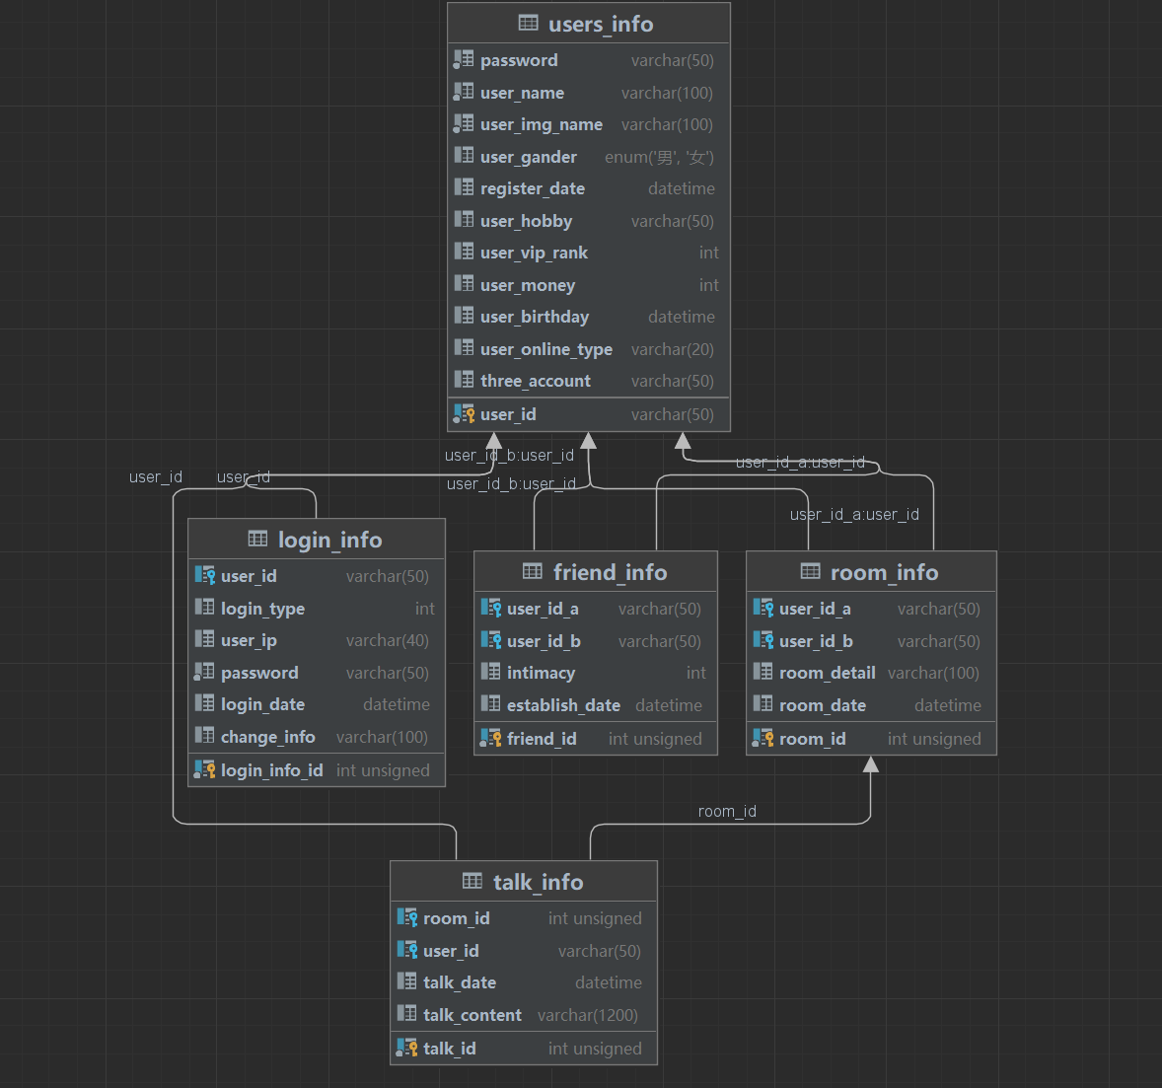
01-数据库设计
数据库总览如图：用户信息表、登录表、朋友信息表、聊天房间表、聊天记录表

Slide 8
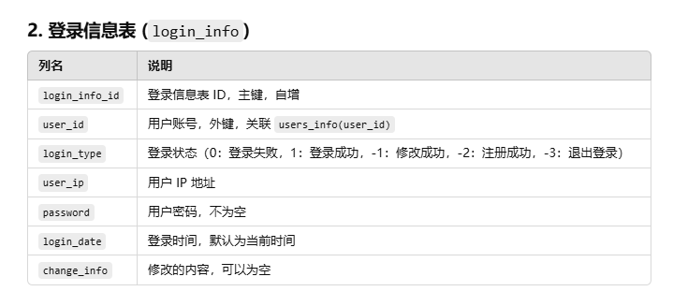
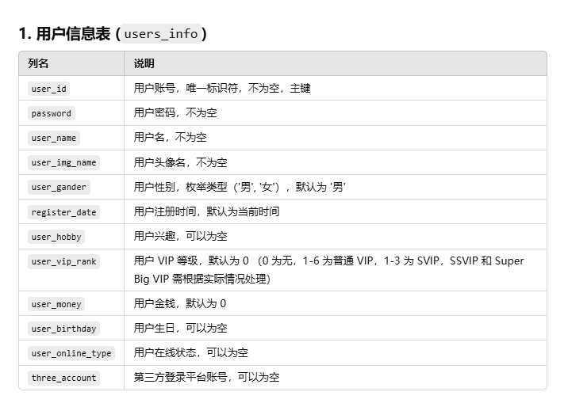
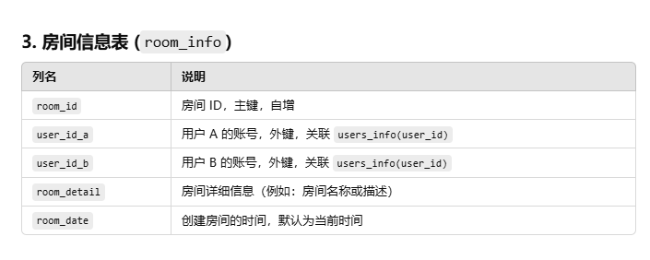
01-数据库设计
数据库总览如图：用户信息表、登录表、朋友信息表、聊天房间表、聊天记录表

Slide 9
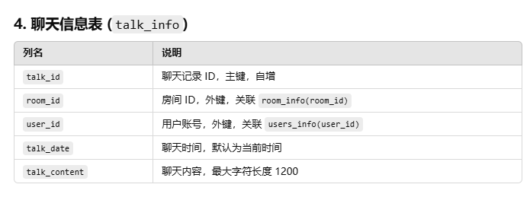
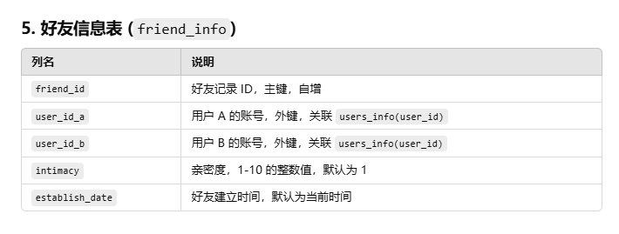
01-数据库设计
数据库总览如图：用户信息表、登录表、朋友信息表、聊天房间表、聊天记录表

Slide 10
02
功能演示与讲解

Slide 11

02-登录系统
登录方式
格式检测
账号密码
跳转注册

Slide 12

02-注册系统
格式检测
密码隐私
两次密码一致性
账号已存在
提醒信息

Slide 13
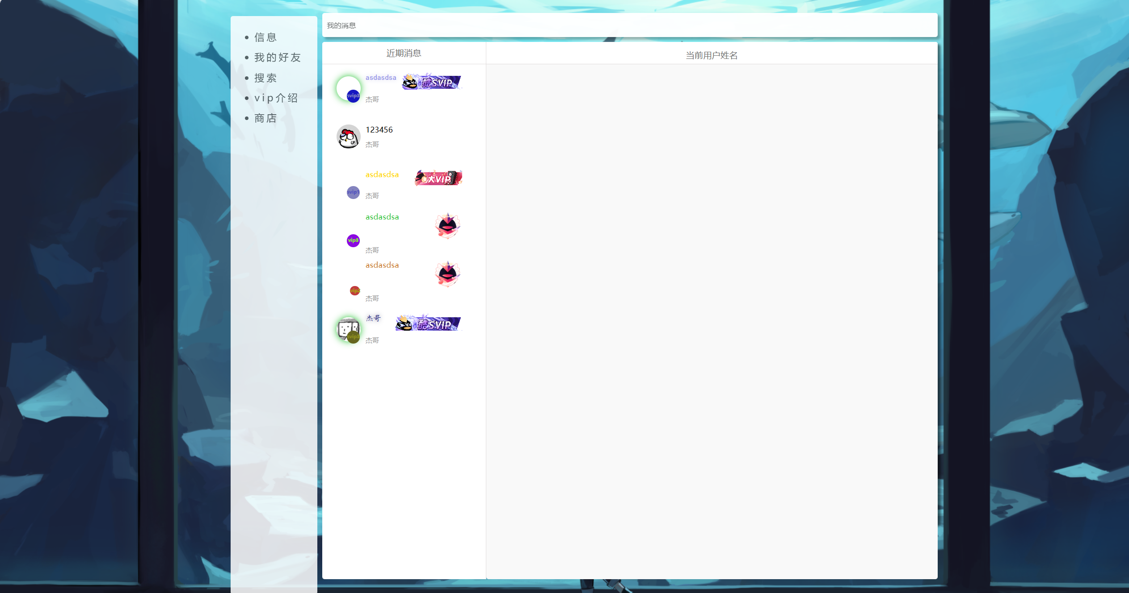
02-聊天系统
消息页面
聊天：记录渲染、信息发送、发送反馈
消息列表
翻译功能
UI设计
VIP外观美化

Slide 14
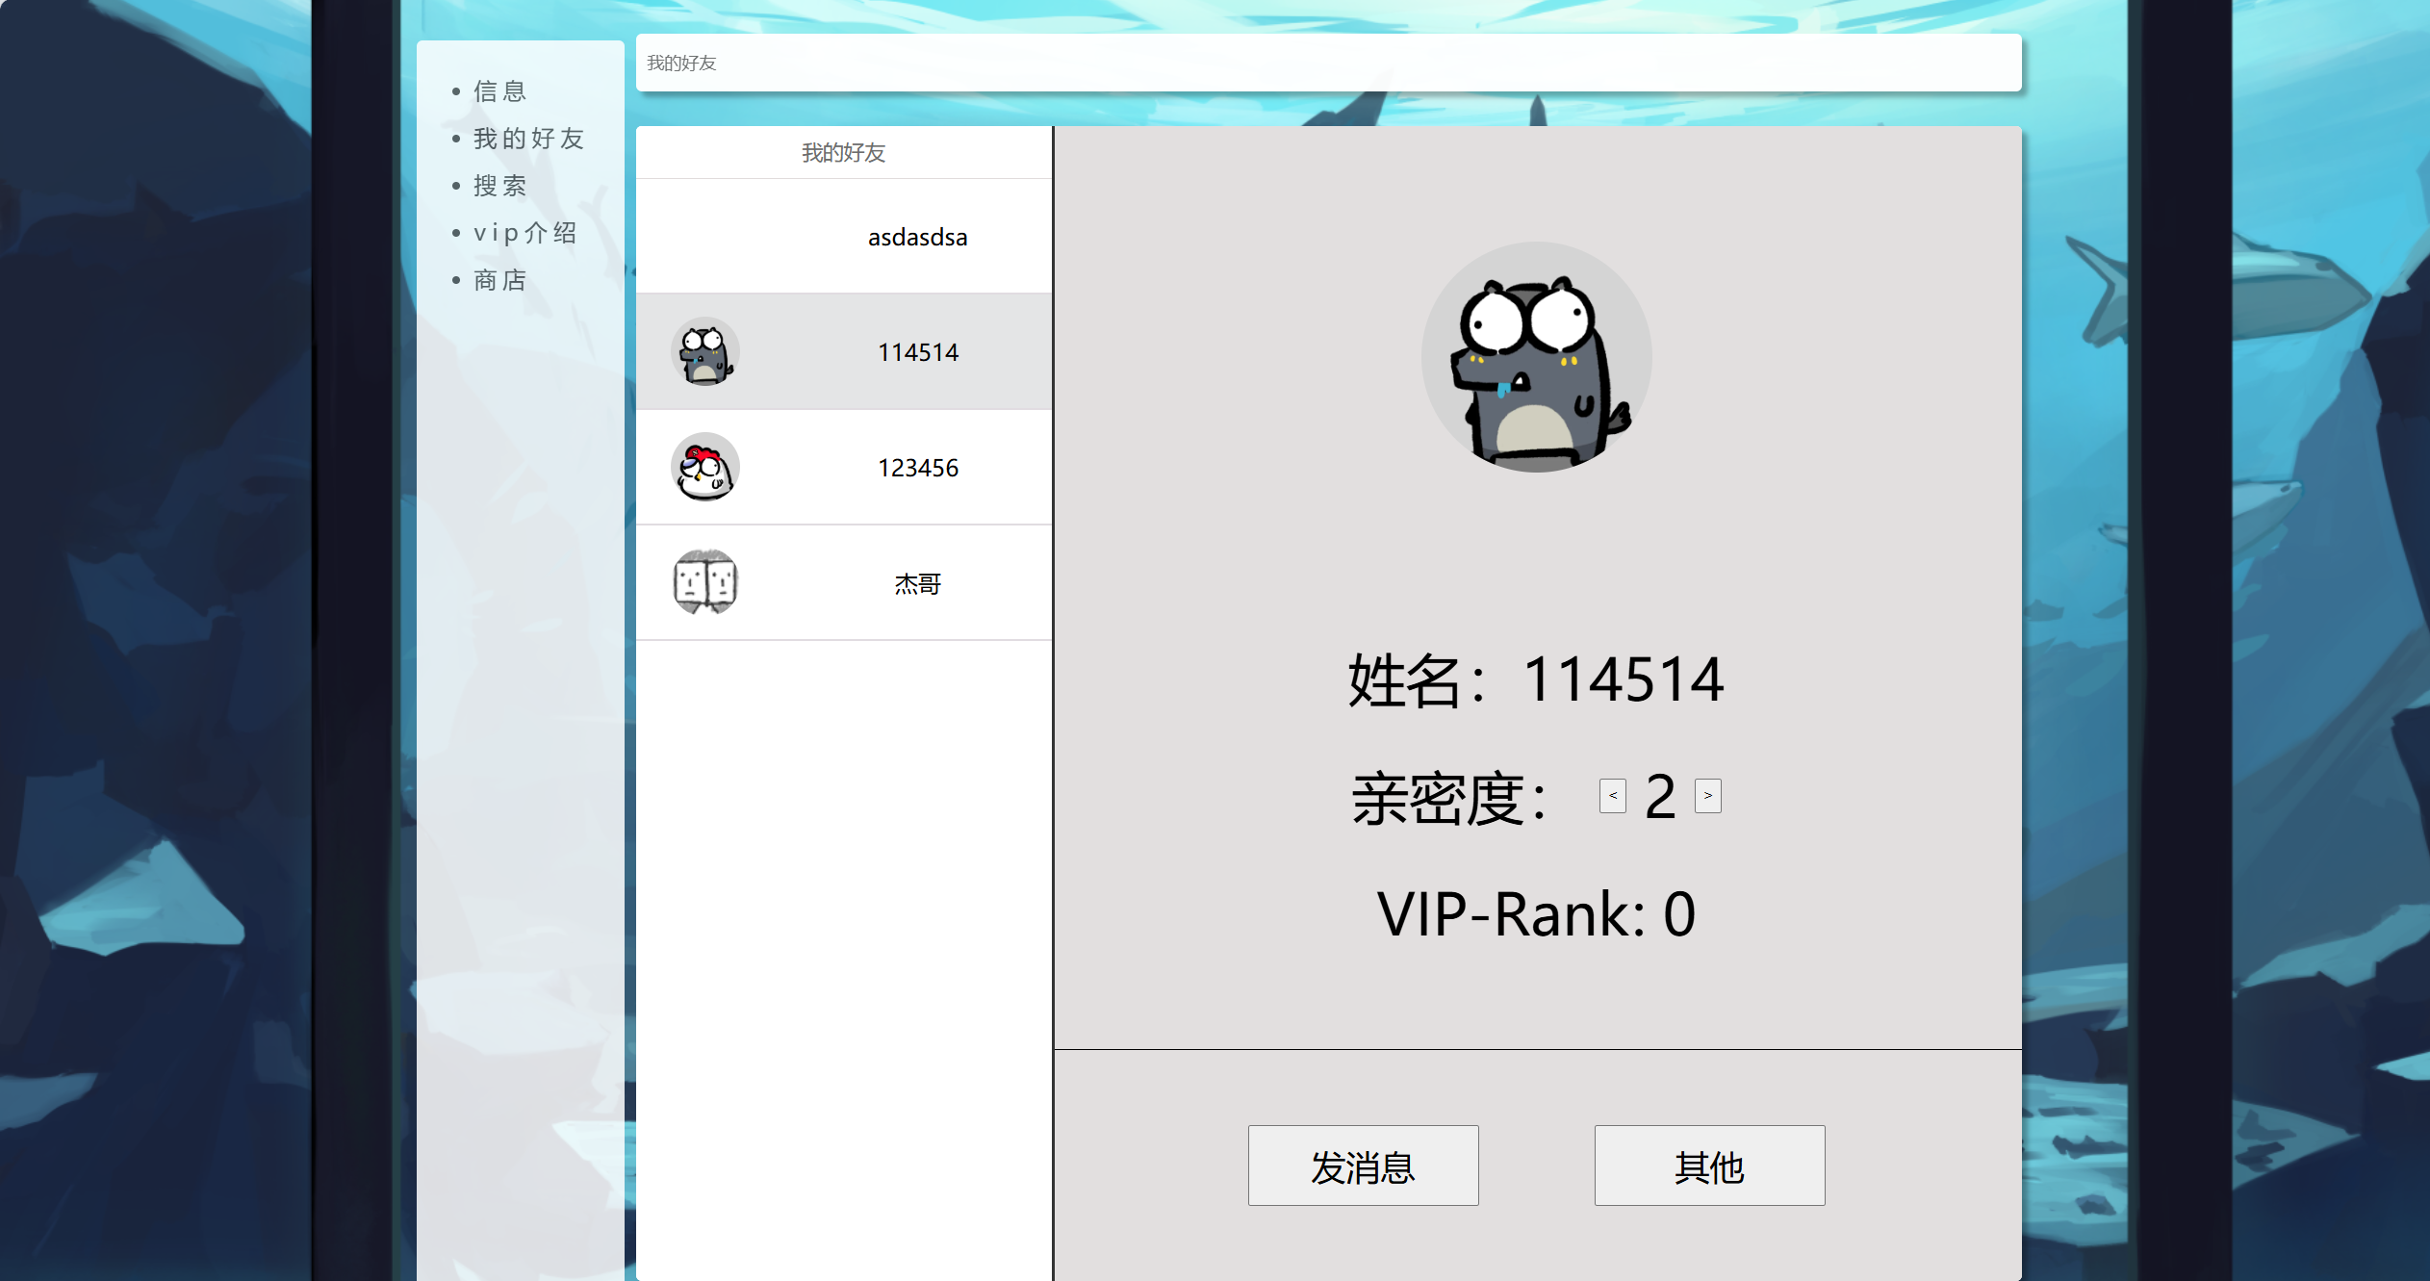
02-聊天系统
好友列表页面
好友列表：英文排序
好友简介：姓名、亲密度、vip等级
亲密度调整系统：限制
聊天跳转：新会话创建、消息页面跳转

Slide 15
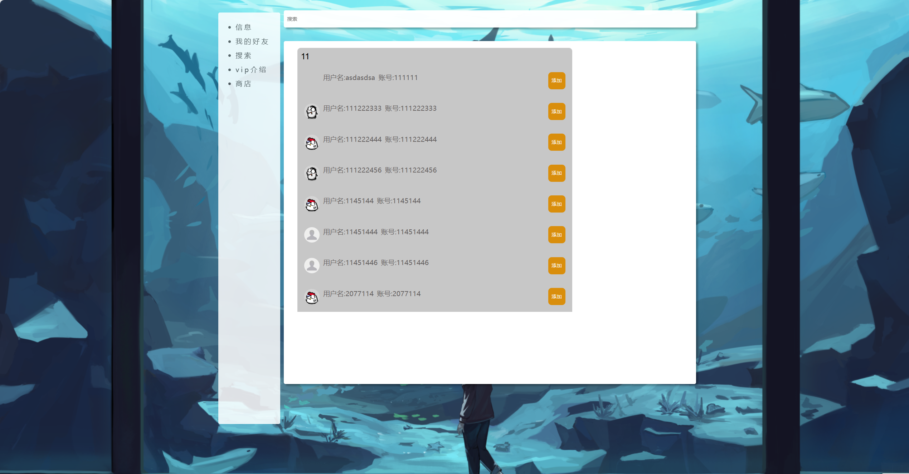
02-聊天系统
搜索页面
用户搜索
添加好友

Slide 16
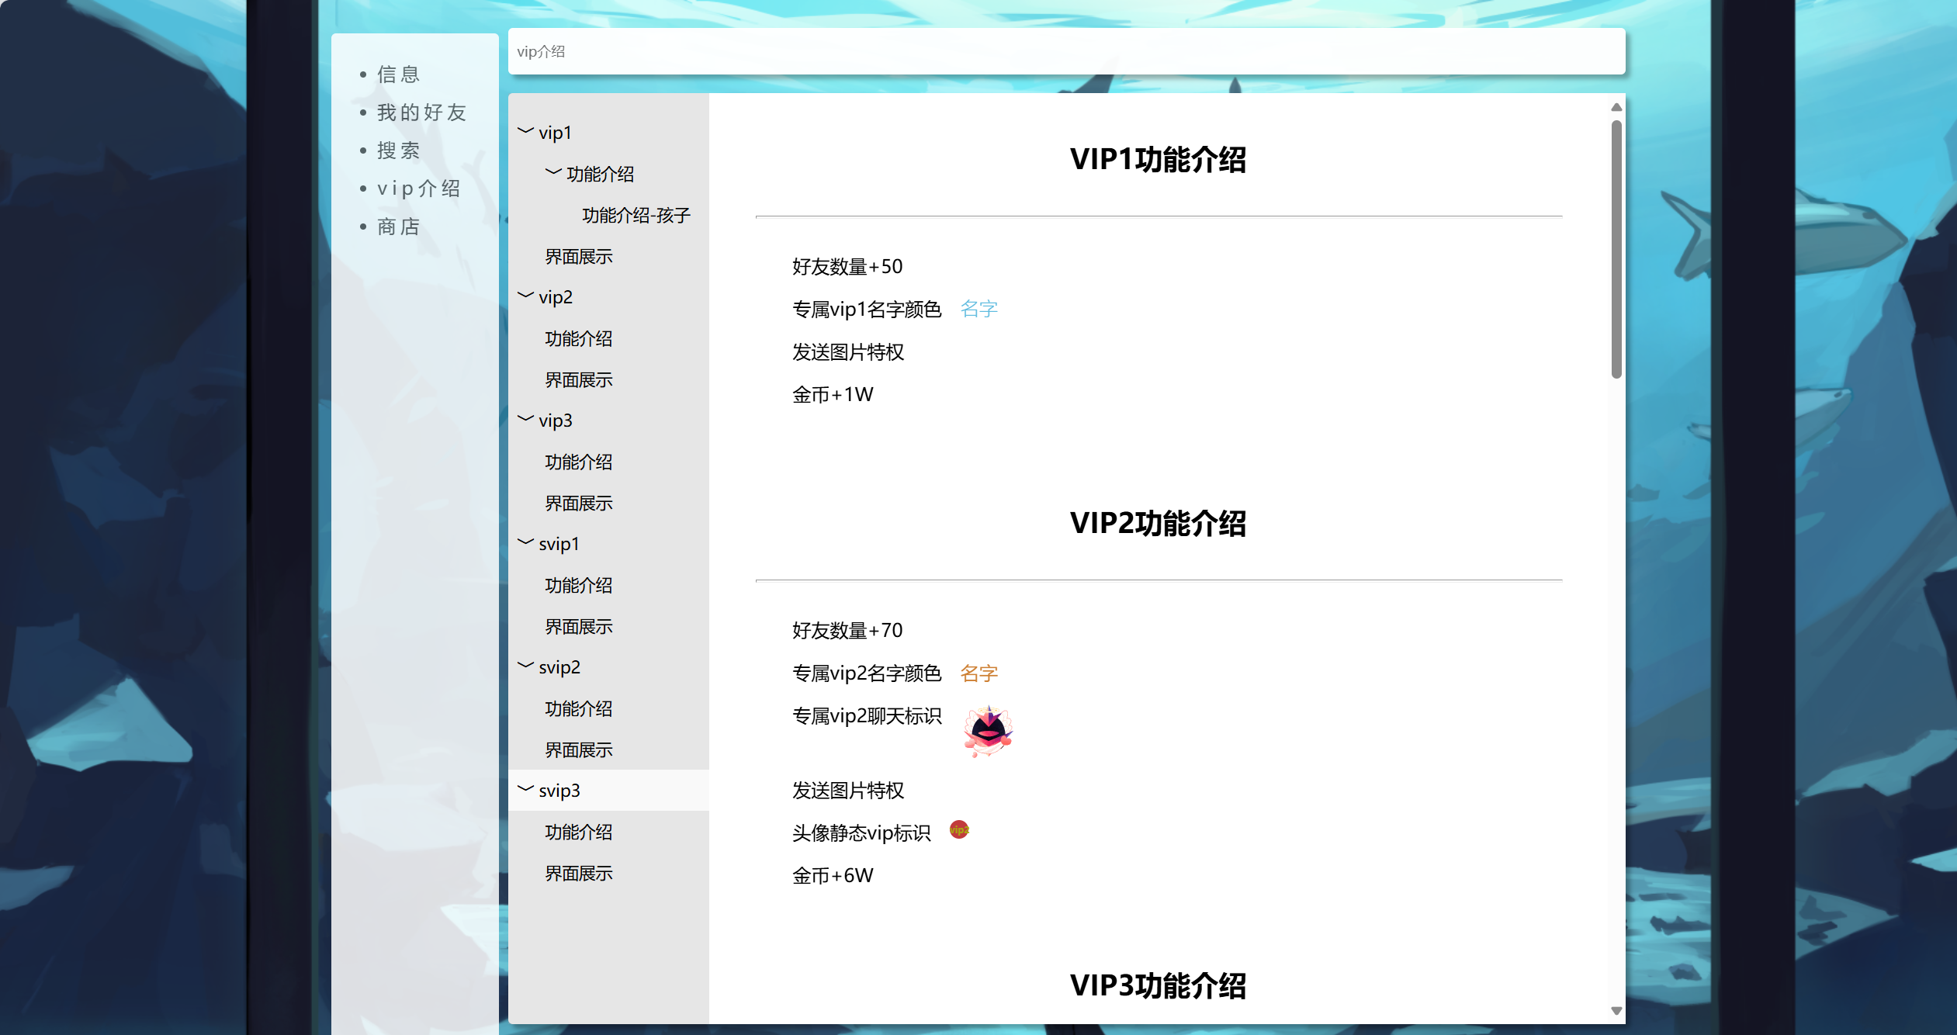
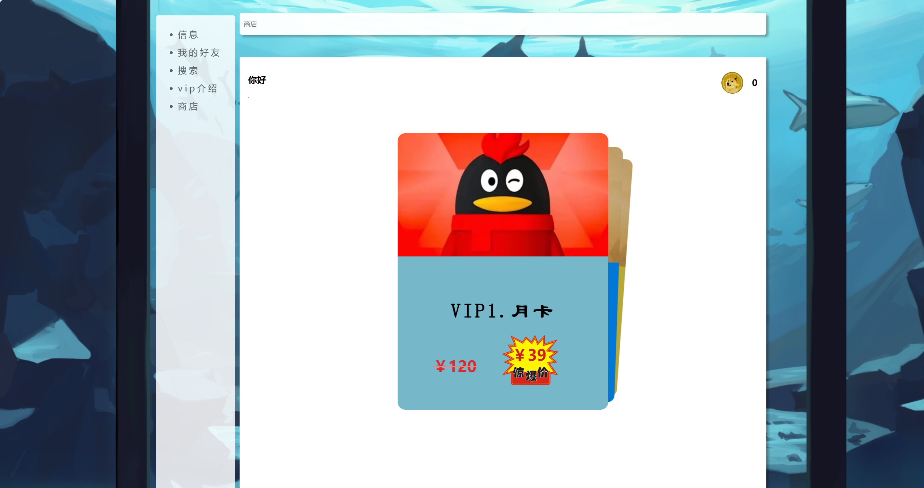
02-其他系统
其他页面：VIP介绍
介绍内容
导航跳转
其他页面：商店
滑动卡
页面设计

Slide 17
03
总结与展望

Slide 18
03-总结与展望
在这次Web综合实践中完成一个网上社交聊天系统的项目构建。
我们小组基于课程学习、网络搜索、AI大模型询问，自主完成了本次的实践项目。
由于时间有限，不少功能仅搭建起基础框架，需要后续进行完善。比如：商店货币系统、用户信息自定义操作、更优化的聊天功能（删除聊天信息等）、大模型引入等等。

Slide 19
谢谢聆听

